Slide 1
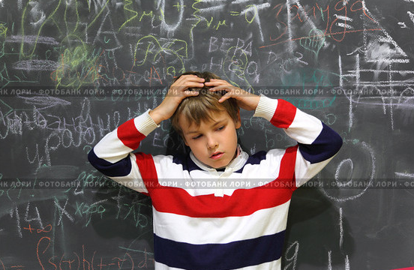
Учитель английского языка Похвалитова Е.В.
Внедрение здоровьесберегающих технологий в учебный процесс

Slide 2
Здоровье – величайшая ценность. Хорошее здоровье это основное условие для выполнения человеком его биологических и социальных функций, основа для успешной самореализации личности. Именно в школьном возрасте закладываются основы здоровьесберегающего мышления и поведения личности.

Slide 3
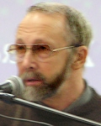
Здоровьеформирующие образовательные технологии -
это все те психолого-педагогические технологии, программы, методы, которые направлены на воспитание у учащихся культуры здоровья, личностных качеств, способствующих его сохранению и укреплению, формирование представления о здоровье как ценности, мотивацию на ведение здорового образа жизни.
(Заведующий кафедрой психолого-педагогических технологий охраны и укрепления здоровья АПКиППРО Н.К.Смирнов)

Slide 4
Одной из приоритетных задач образования становится сегодня формирование у школьников установки на здоровый образ жизни и использование здоровьесберегающих технологий преподавания.

Slide 5
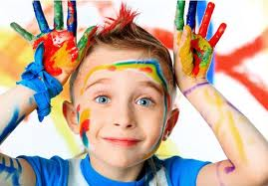
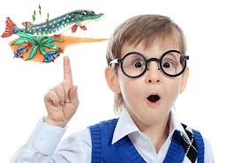
Подобный подход к обучению не даёт дополнительной нагрузки на нервную систему и способствует творческому развитию личности.

Slide 6
Ученик может реализовать своё право «быть здоровым» при наличии следующих условий:
Любовь к ученику;
Уважение его мнения;
Демократический опыт учителя;
Поощрение успехов ученика;
Формирование у учащихся умения мыслить, работать творчески, что повышает мотивацию;
Создание атмосферы наибольшей эмоциональной благоприятности и комфорта на уроке.

Slide 7
Несмотря на всеми признанную сложность, иностранный язык – это именно тот предмет, при изучении которого каждый учащийся имеет шанс почувствовать себя успешным, и как следствие, ощутить эмоциональный комфорт и удовольствие от самого процесса получения знаний, от возможности развития и демонстрации своих способностей (интеллектуальных и творческих), своих умений и навыков.

Slide 8
Прежде всего, огромное значение имеет организация урока. Учитель должен строить урок в соответствии с динамикой внимания учащихся, учитывая время для каждого задания, чередуя виды работ.

Slide 9
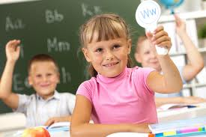
На уроке необходима частая смена видов активности, включение игровой деятельности, стимулирование творческого отношения к теме урока, наличие соревновательных моментов. Все это повышает умственную работоспособность, познавательную активность, мотивацию к изучению языка.

Slide 10
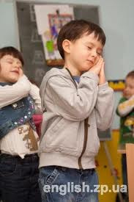
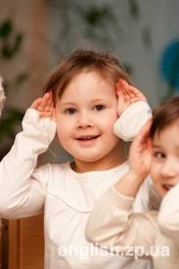
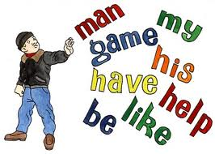
Всем известно, что легче поддается запоминанию то, что интересно, а интересным бывает то, что увлекает, не вызывает скуки. Поэтому нужно проводить занятия так, чтобы дети в форме игры, деловой или ролевой, не заметили, что педагог выполняет свою работу по воспитанию, обучению и здоровьесбережению.

Slide 11
На уроках английский языка необходимо использовать игровые приемы, которые способствуют снятию нагрузки от долгого сидения, оптимизации внимания школьников, лучшему усвоению лексики и просто поднимают им настроение

Slide 12
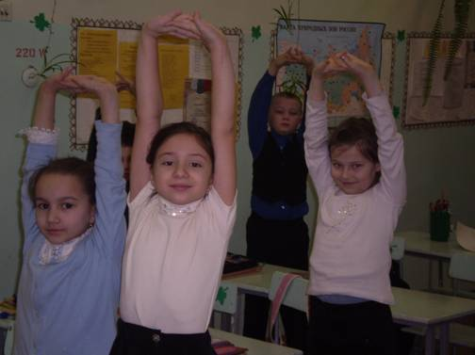
Музыкально – танцевальные физкультминутки,
когда дети поют песню на английском языке и исполняют под песню различные движения пользуются у детей большой популярностью.
One, two, three on the tiptoes
One, two, three on the tiptoes
One, two, three turn around
Clap, clap step a side.

Slide 13
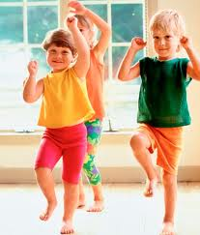
Физкультминутки
для мобилизации внимания
Head, shoulders, knees and toes, Knees and toes.
Head, shoulders, knees and toes, Knees and toes.
And eyes, and ears, and mouth, And nose.
Head, shoulders, knees and toes, Knees and toes.

Slide 14
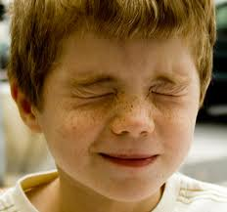
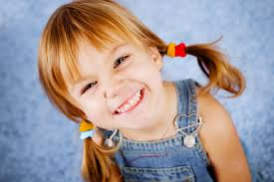
Гимнастика для глаз
LOOK LEFT, RIGHT
LOOK UP, LOOK DOWN
LOOK AROUND.
LOOK AT YOUR NOSE.
LOOK AT THAT ROSE.
CLOSE YOUR EYES.
OPEN, WINK AND SMILE.

Slide 15
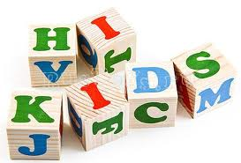
Гимнастика для слуха
Такие упражнения способствуют развитию фонематического слуха и, кроме того, плодотворно воздействуют на органы зрения.
Clap your hands once, when you hear the short sound [i]: big, teacher, six, sit, bee, tree, giraffe
Clap your hands twice, when you hear the sound [e]: bed, bat, black, seven, ten, cat, pen, hat
Say «yes», when you hear words with the sound [s]: snake, smile, cat, six, seven, she

Slide 16
Дыхательная гимнастика
способствуют углублению дыхания, помогают повысить возбудимость коры больших полушарий, активизировать детей на уроке.
Упражнение «Шарик». Учитель предлагает детям представить, что они воздушные шарики. « You are balloons»! На счёт 1,2,3,4,5 - дети делают 5 глубоких вздохов «Breath in!» и задерживают дыхание. Затем на счёт 6,7,8,9,10 - медленно выдыхают «Breath out!».

Slide 17
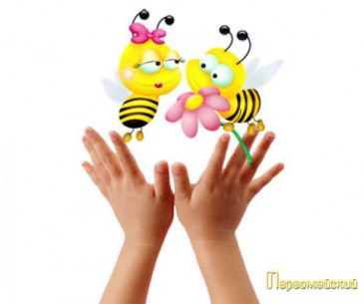
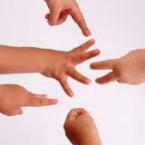
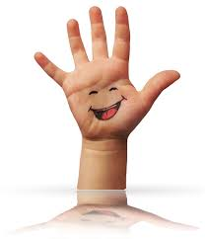
Пальчиковые игры
«Ум ребенка находится на кончике пальцев», говорил В.А.Сухомлинский.
Сюжетная канва игры, иллюстрированная, несомненно, движением пальцев, способствует снятию усталости, повышению работоспособности и концентрации внимания. В английском фольклоре каждый палец руки, как уважающий себя джентльмен, имеет собственное имя. Это имя одновременно является характеристикой пальца, определяющей его возможности.

Slide 18
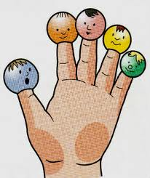
Petter-Pointer — Питер-указка (указательный палец).
Tobby-Tall — Длинный Тоби (средний палец).
Rubby-Ring — Руби с кольцом (безымянный).
Baby-Small — Малютка (мизинчик).
Tommy-Thumb — Большой Том, «Сам» (большой палец).
Во многих пальчиковых играх пальцы называются по именам. Эти игры преследуют задачу заставить каждый пальчик детской руки двигаться отдельно от других пальцев.
Petter-Pointer, Petter-Pointer
Where are you?
Here are I am, here are I am.
How do you do?
I’m OK. Thank you.

Slide 19
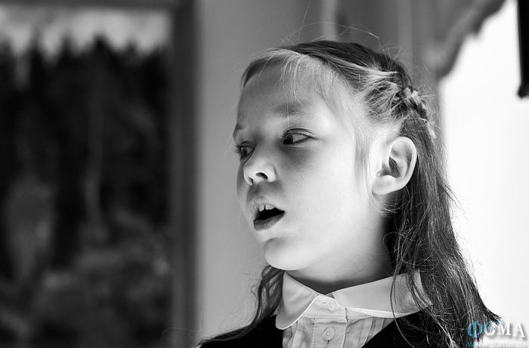
Песня на уроке –
хороший вид релаксации, которая представляет возможность не только отдохнуть, но и служит способом для формирования фонетических, лексических, грамматических навыков. Пение активизирует функции голосового и дыхательного аппаратов, повышает интерес к предмету, развивает слух, память, снижает утомляемость за счет эмоционального настроя.

Slide 20
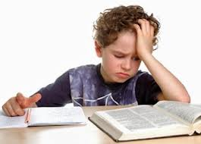
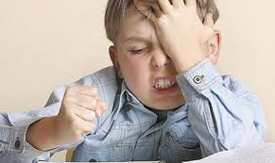
Релаксация
это расслабление или снижение тонуса после напряженной умственной деятельности. Цель проведения релаксации – снять напряжение, дать детям небольшой отдых, вызвать положительные эмоции, хорошее настроение, что ведет к улучшению усвоения материала.

Slide 21
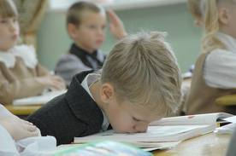
Видами релаксации могут быть различного рода движения, игры, пение, заинтересованность чем-нибудь новым, необычным. Следует помнить о том, что при проведении релаксации не нужно ставить цель перед учениками запомнить языковой материал. Релаксация должна освобождать ученика от умственного напряжения.

Slide 22
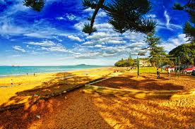
Пример полной релаксации
(желательно проводить под
спокойную музыку)
Sit comfortably. Close your eyes. Breathe in. Breathe out. It`s summer. You are lying on a sandy beach. The sun is shining. The sky is blue. The weather is fine. The light wind is blowing from the sea. The birds are singing. You have no troubles. No serious problems. You are quit. Your brain relaxes. There is calm in your body. You are relaxing . . . Open your eyes. How do you feel?

Slide 23
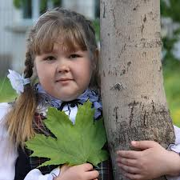
В настоящее время можно с уверенностью утверждать, что именно учитель, педагог в состоянии сделать для здоровья современного ученика больше, чем врач. Это не значит, что педагог должен выполнять обязанности медицинского работника. Просто учитель должен работать так, чтобы обучение детей в школе не наносило ущерба здоровью школьников.

Slide 24
Использованные ресурсы:
http://lenabum1.ucoz.ru/publ/netradicionnye_podkhody_k_reabilitacionnoj_razvivajushhej_i_ozdorovitelnoj_organizacii_sovremennogo_uroka/1-1-0-2
http://www.uo-kuragino.ru/forum/viewtopic.php?t=302&sid=fb604b190eec6730e11e5cd62d2dbc57
http://kekmir.ru/members/person_3604.html

